Slide 1
HW0 helper(part 1)

Slide 2
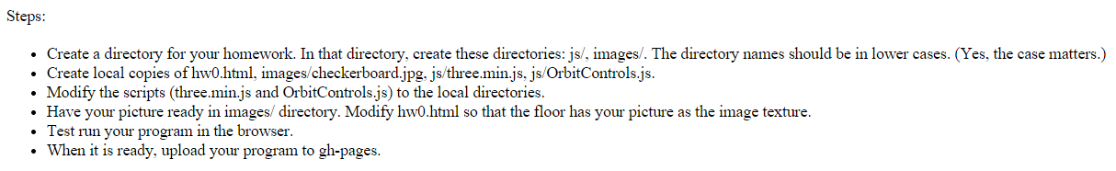
步驟總目錄

Slide 3
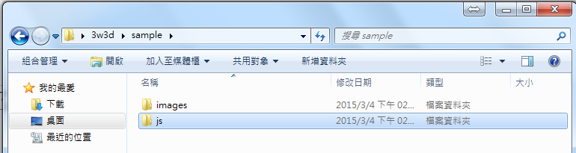
步驟一
開個資料夾 內部再開兩個子目錄 分別為images 和js

Slide 4
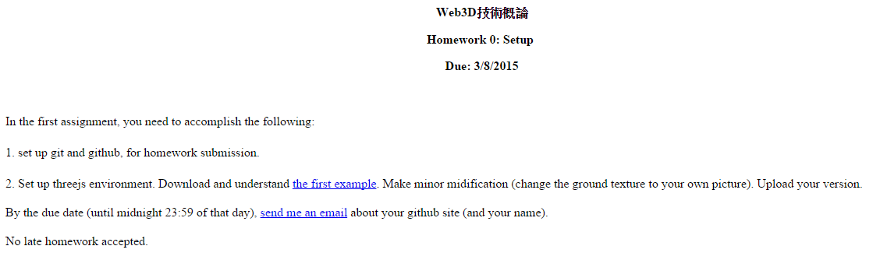
步驟二
1.進入網路大學之hw0頁面
開新頁面

Slide 5
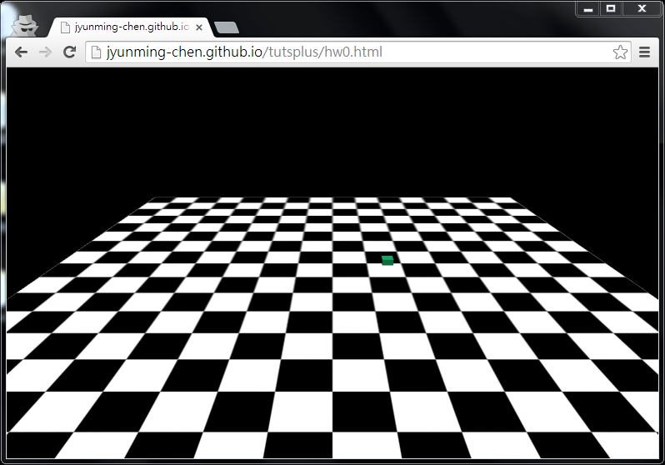
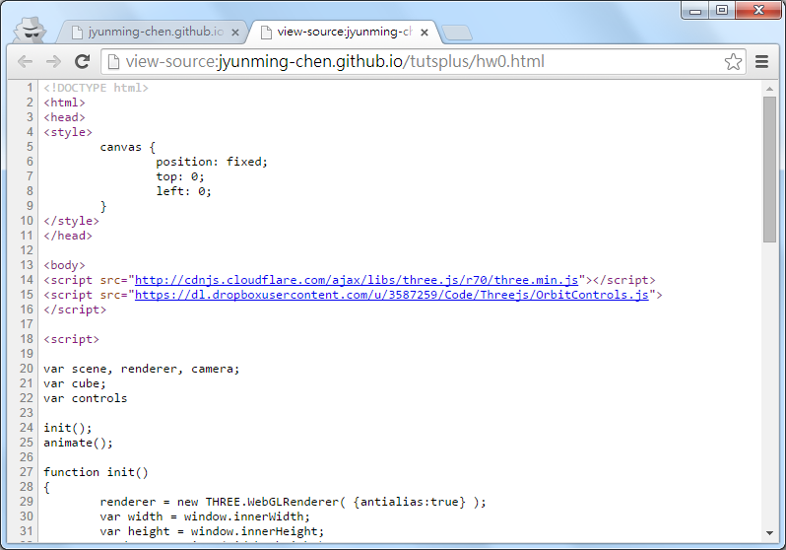
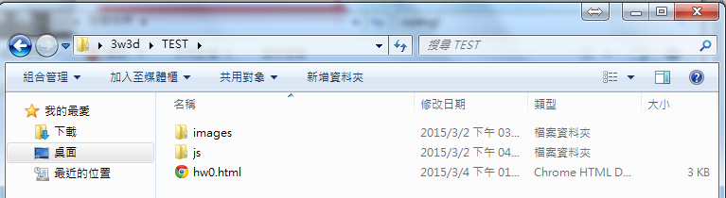
進入此網頁後
按下ctrl+U
出現程式碼頁面
將程式碼存下
檔案名稱hw0.html
置於js同層

Slide 6
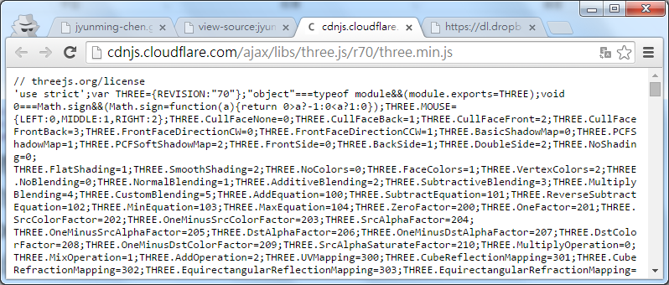
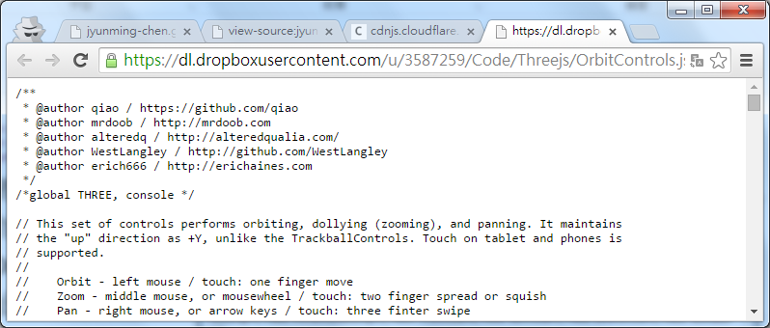
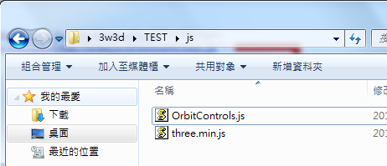
程式碼14,15行
分別為 three.min.js
以及OrbitControl.js
之網址
將兩個js檔載下
存於js資料夾

Slide 7
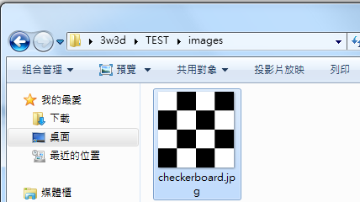
進入
https://github.com/jyunming-chen/tutsplus/blob/master/images/checkerboard.jpg
取得checkerboard.jpg
存於images

Slide 8

步驟三
更改程式(hw0.html)之內容 將14 15行js連結改為local端

Slide 9
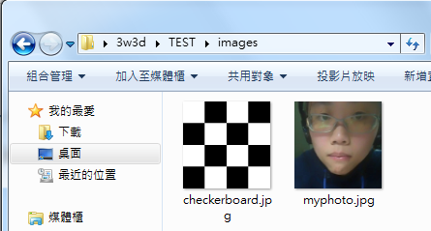
步驟四
將自己的照片存入images
更改50行之位址至myphoto

Slide 10
步驟五
在瀏覽器上測試更動後的程式
此處分為chrome和firefox

Slide 11
若使用chrome

Slide 12
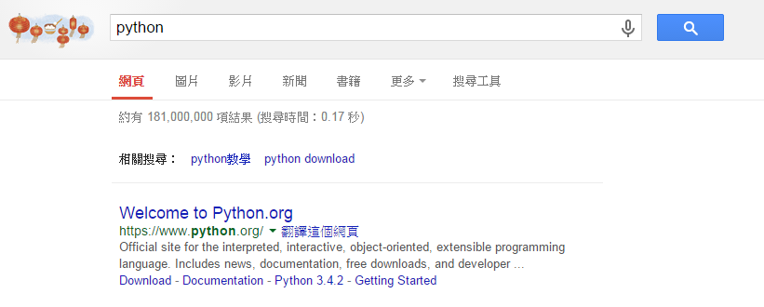
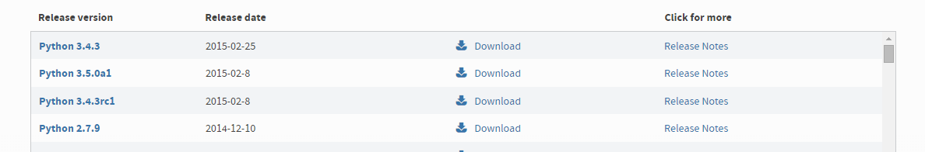
下載python

Slide 13
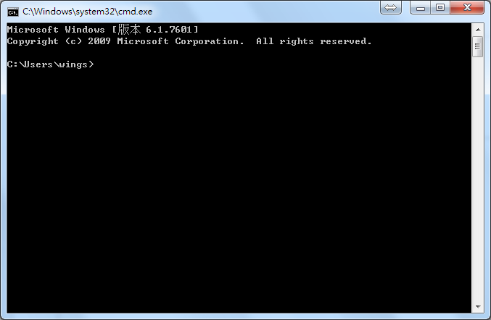
開啟cmd(命令提示字元)

Slide 14
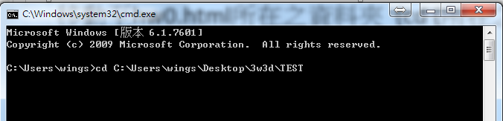
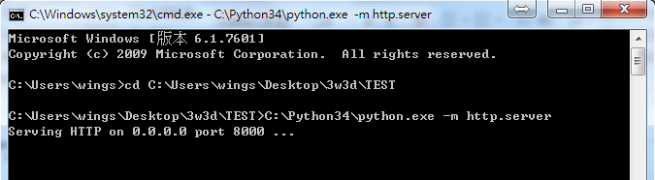
移動至hw0.html所在之資料夾 (cd (所在之位址))
(Python.exe.所在之資料夾 )\python.exe -m http.server

Slide 15
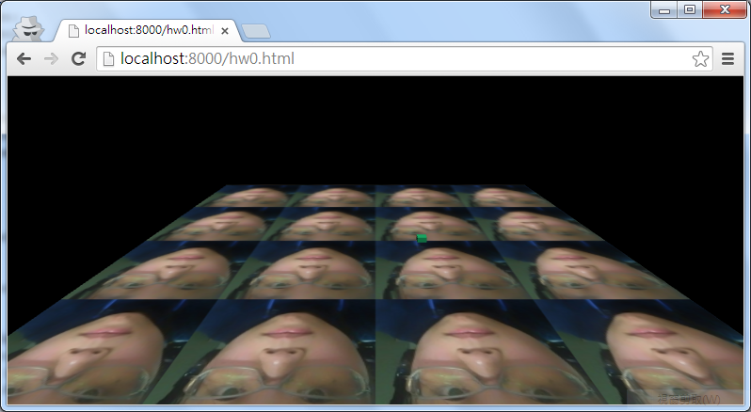
於網址列輸入 http://localhost:8000/hw0.html
完成

Slide 16
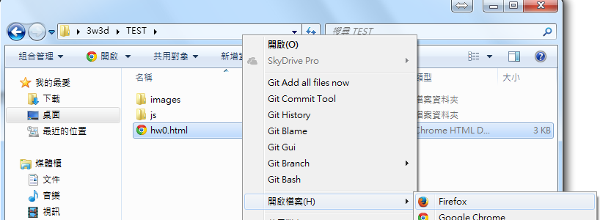
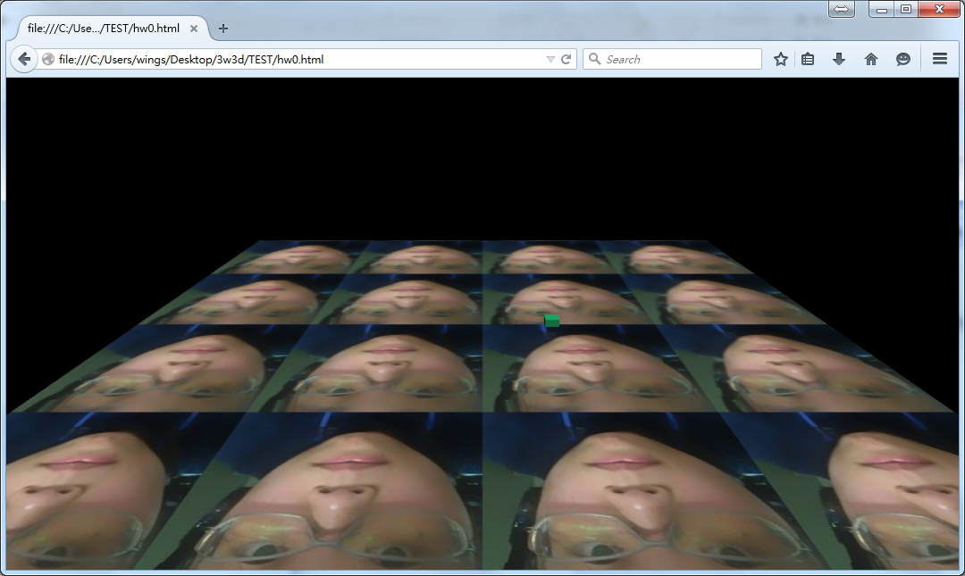
若是firefox
直接打開hw0.html
完成

Slide 17
步驟六
若都準備妥當 則上傳github 詳情請見 github helper

